Slide 1
ПОЛИТИЧЕСКАЯ ВЛАСТЬ
Коммуникативная теория власти и практика GR.

Slide 2
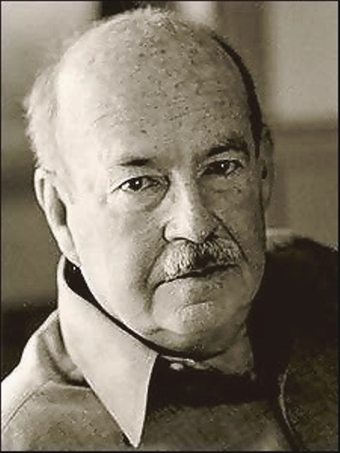
Талкотт Парсонс разработал «понятие власти, построенное на аналогии с представлением о деньгах как об обобщенном механизме, управляющем размещением ресурсов».
Таким образом, в концепции Т.Парсонса предпринята попытка понять и описать феномен политической власти как коммуникативный процесс, в котором сама власть рассматривается в качестве общедоступного, хотя и дефицитного ресурса, становящегося средством обмена между членами общества.

Slide 3
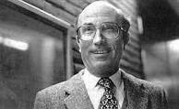
Дальнейшее развитие идея Т.Парсонса получила в теории средств коммуникации Н.Лумана, который задался целью «понять феномен власти как символически генерализованное средство коммуникации» (НЛ, 10)
Эта теория так же исходит из общесоциологических предпосылок о том, что любое общество эволюционирует, при этом дифференцируется, а смысл обоих процессов составляет коммуникация.

Slide 4
«Коммуникация реализуется только в том случае, если в ней осознается селективность сообщения» (НЛ,13). Это значит, что сообщение, адресованное одним участником общения другому, во-первых, сделано в результате выбора из нескольких вариантов. А, во-вторых, что адресат сообщения располагает возможностью вариативного ответа.
«Коммуникативный ответ на отклонение и тематизация этого отклонения в рамках социальных систем называется конфликтом. Все социальные системы потенциально конфликты» (НЛ, 13).
Собственно власть как символически генерализованное коммуникативное средство и есть то, что управляет этим конфликтным потенциалом, снижая либо усиливая его в зависимости от того, как строится коммуникация.

Slide 5
«Этот постоянный переход от производства неопределенности к ее устранению является основной предпосылкой существования власти, условием, которое образует пространство генерализации и спецификации особого коммуникативного средства, а отнюдь не представляет собой что-то вроде особого источника власти наряду с другими» (НЛ, 18).
«Власть становится более могущественной, если она оказывается способной добиваться признания своих решений при наличии привлекательных альтернатив действия или бездействия. С увеличением свобод подчиненных она лишь усиливается» (НЛ, 18).
«Успех властного порядка состоит в росте дифференцированности селекций и ситуаций, между которыми можно наводить мосты» (НЛ, 38).

Slide 6
«Если власть должна обеспечить комбинацию выбранных альтернатив и задействовать при этом и другие возможности, то вероятность такой комбинации может быть гарантирована лишь посредством параллельно протекающей координации исключения альтернатив. Власть предполагает, что оба партнера видят альтернативы, реализации которых они хотели бы избежать» (НЛ, 38).
«Власть может быть реализована только в том случае, если отношение участников к тем или иным альтернативам избежания структурируется ими по-разному, например, когда подчиненный стремится избежать своих альтернатив… в большей степени, чем тот, кто имеет над ним власть» (НЛ, 39).

Slide 7
Так называемые «положительные санкции» нельзя рассматривать как проявления власти!
«Власть применяется лишь в том случае, если по отношению к данным ожиданиям конструируется более неблагоприятная комбинация альтернатив» (НЛ, с.41).
Характерный пример: наличие государственных субвенций само по себе не является проявлением властных отношений. Но они становятся «базисом власти лишь в том случае, когда появляется поведение, не предусмотренное программой субвенций (например, воздержание от критических высказываний в адрес правительства), грозя поставить крест на всех планах власти».

Slide 8
«Источником всех возможностей усиления власти является генерализация символов, которая так же лежит в основе дифференциации кода и процесса. Под генерализацией следует понимать обобщение смысловых ориентаций, делающее возможным фиксацию идентичного смысла различными партнерами в различных ситуациях с целью извлечения тождественных или сходных заключений» (НЛ, 52).

Slide 9
«Под символизацией (символами, символическими кодами) следует понимать упрощенное выражение некоторой комплексной интерактивной ситуации, которая в результате символизации переживается как единство» (52-53). Поэтому символизация – «неизменный реквизит формирования власти» (53).

Slide 10
Код – такая структура, «которая для каждого произвольного элемента в пределах своей релевантности может найти и упорядочить другой дополнительный элемент» (54).
Власть, поэтому, «всегда является кодом, и именно потому, что для каждой транслируемой селекции действий она пунктуально устанавливает соответствующие альтернативы избежания».

Slide 11
Власть как код определяет развитие событий либо в соответствии с замыслом властного субъекта, либо в противоположном направлении. «В дальнейшем взаимоотношение обоих направлений может кодироваться повторно, приобретая еще одно удвоение, скажем, распадаться на дозволенные и недозволенные комбинации» (56).

Slide 12
Цепь власти и рефлексивность властного процесса.
В этой ситуации феномен «сцепления» властных действий возникает только тогда, когда «А способен не только предписывать действия В, но и определять способы исполнения своей власти… если А в состоянии распорядиться и той властью, которую В применяет в отношении С» (64). Это означает, что сцепление действий имеет властный характер «только тогда, когда властитель способен контролировать любое звено властной цепи» (64).
А
В
С

Slide 13
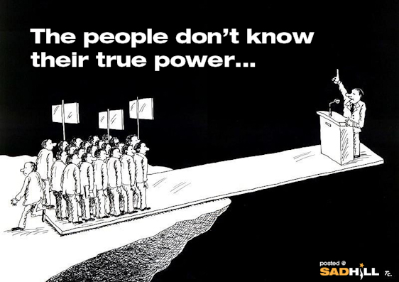
«По-видимому, структурное своеобразие процессов власти, протекающих в цепной форме, состоит в порождении этими властными процессами обратного потока в тех случаях, когда власть системы начинает превосходить возможный селективный потенциал отдельного властителя и диспозиционная исполнительная сила отдельных элементов цепи становится самостоятельным источником власти» (65-66).

Slide 14
Обычно этот феномен наблюдается в министерских и корпоративных структурах, когда подчиненный может манипулировать властью начальника (как в интересах дела, так и в своих собственных, например – карьерных – интересах). Но предельный случай – политические выборы, когда «вся власть на какой-то момент оказалась в руках тех, кто ее вообще не может исполнять» (66).
На этом основании необходимо различать формальную и неформальную власть. И, поскольку, власть является кодом, то неформальную власть можно определять как «смежный код».

Slide 15
Бинарный схематизм
Успешное функционирование любого коммуникативного средства (и власти в том числе) основано на использовании так называемого «бинарного схематизма». Поэтому Н.Луман утверждает: «Двузначность является конститутивным условием символически генерализованных кодов, поскольку лишь в этой форме возможна комбинация универсализма и спецификации, то есть каждый релевантный элемент может быть однозначно соотнесен с другим определенным элементом» (68-69).
Основной код власти тоже должен опираться на какой-то бинарный схематизм, и такой механизм заключен в различении «правового» и «не-правового».

Slide 16
Легитимность власти проверяется в предельном случае в ситуации конфликта, в котором власть действует в качестве кода, использующего два базовых принципа. Это – принцип иерархии и принцип постоянства суммы.
Первый принцип «позволяет однозначно устанавливать, кто кому подчиняется, кто над кем начальствует и кто обладает наибольшей властью, при чем в отношении любого числа носителей власти» (82).
Второй принцип предполагает, что «власть всегда дана в фиксированном количестве, так что любое ее изменение ведет лишь к ее перераспределению» (82).

Slide 17
Н.Луман считает, что в современных условиях «для управления политикой сформировался политический код нового типа с большим допущением оппортунизма, а именно в форме дихотомии прогрессивного и консервативного» (91).

Slide 18
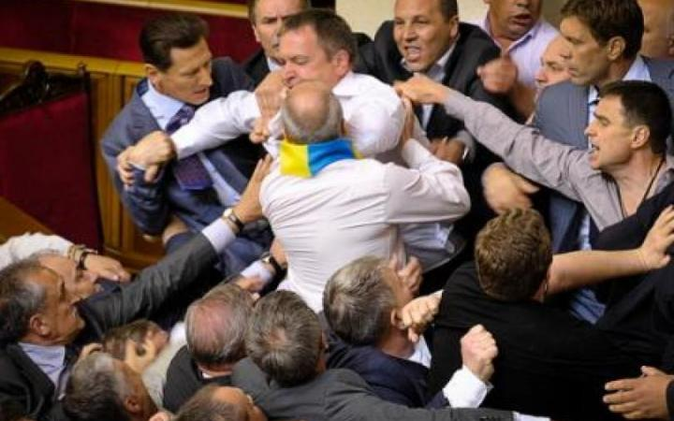
ЛЕГИТИМНОСТЬ И НАСИЛИЕ
Вместе с тем, соотношение насилия и легитимности не может, согласно Н.Луману, пониматься примитивно однолинейно «как если можно было бы сказать, что чем больше насилия, тем меньше легитимности и наоборот» (109). Дело в том, что хотя «физическое насилие как таковое не может быть властью, но оно образует непреодолимый пограничный барьер для конституирующей власть альтернативы избежания».

Slide 19
Власть и влияние
Во временном измерении редуцируются (нейтрализуются) различия (в этом смысле – получают общий смысл) всех прежний случаев подчинения влиянию и остается просто традиция такого подчинения.
Это – авторитет.
В предметном измерении нейтрализуются предметные различия, человек свою уверенность в правильности одного содержания коммуникации переносит на другое.
Это – репутация.
В социальном измерении нейтрализуется социальное различие: «человек поддается влиянию, потому что это влияние оказывается и на других» (117). Действует механизм имитации.
Это – лидерство.

Slide 20
ВЛАСТЬ
АВТОРИТЕТ РЕПУТАЦИЯ
ЛИДЕРСТВО
Н.Луман выстраивает конструкцию своеобразного триединства, в котором власть как бы раскладывается на три самостоятельные, но тесно взаимосвязанные «ипостаси» и при этом остается как бы «вне» их: «Власть в целом может быть более независимой от мотивационных предпосылок, чем влияние» (122).

Slide 21
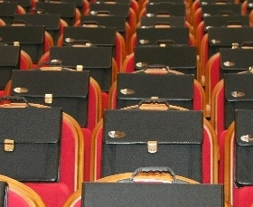
Рациональность власти
Сильная власть предстает в виде контингентного решения, то есть решения, не принятого под внешним давлением, но «высокий рационализм сильной власти заключается… в том, что все большее число возможностей подвергается все большему числу ограничений.
Рациональность как раз и состоит в этой связи возможностей и ограничений, а отнюдь не в степени эффективности властных действий» (125).

Slide 22
РАЦИОНАЛЬНОСТЬ ВЛАСТИ И ДЕМОКРАТИЯ
«Рост рациональности требует все более абстрактных критериев принятия решений. Данное обстоятельство и выявляет технический характер власти и ее рациональности. В этом смысле техника власти может пониматься как демократия, нормироваться в соответствии с ее конститутивными предпосылками и вновь получать свое моральное обоснование» (125).

Slide 23
Процесс взаимодействия бизнес-структур с властью, который входит в компетенцию GR-менеджмента, может строиться по двум моделям:
бизнес встраивается во властную цепочку и выступает в качестве одного из адресатов властного сигнала;
сам бизнес выступает по отношению к властной структуре как источник влияния.
Первый случай следует отличать от лоббизма, поскольку речь идет о взаимодействии бизнеса с властной инстанцией, уполномоченной оказывать регулирующее воздействие.

Slide 24
В первой модели специалисту GR нужно учитывать особенности деятельности власти как символического генерализованного кода.
Во-первых, необходимо ясно представлять те альтернативы избежания, на которые ориентируется власть во взаимодействии с данным бизнесом как контр-агентом и так же четко информировать власть о тех альтернативах, которые вы предпочитаете избегать, если не намерены прерывать коммуникацию.

Slide 25
Во-вторых, вступая в отношения с властной структурой как иерархией (цепочкой власти), необходимо учитывать феномен рефлексивности властных цепей, т.е. образование возвратной власти и возможность управления решениями властного «верха» с нижних «этажей» данной властной инстанции.

Slide 26
В-третьих, всегда нужно точно идентифицировать властного контр-агента по критерию рациональности. Действительно сильная рациональная власть, способная воспринимать рациональные аргументы и под их воздействием менять свою позицию, это власть, которая при любом увеличении своих возможностей (полномочий) одновременно вводит для самой себя все больше ограничений. Стратегии общения с такой властью трансформируются из «просительных» в партнерские.

Slide 27
Во второй модели, если бизнес-структура выступает в качестве влияющего актора (при исключении коррупционной составляющей), нужно четко дифференцировать свою собственную позицию. Во взаимодействии с властью бизнес-структура может выступать как носитель определенного авторитета, как обладатель определенной репутации, как общепризнанный лидер.

Slide 28
Влияние на власть на основе авторитета предполагает историю взаимоотношений, в которой все предыдущие решения власти были в вашу пользу.
Влияние на власть на основе репутации предполагает, что данной властной структуре должно стать известно, что другие властные структуры (однопорядковые либо более высокие во властной иерархии) всегда принимали решения в вашу пользу.
Лидерство в отношениях с властью обеспечивается тем, что ряд властных инстанций воспринимают ваши инициативы как креативные и инновационные, продвижение которых умножает «властный капитал» - обеспечивает поощрение и карьерное продвижение властных кадров.

Slide 29
В заключение можно привести несколько принципов GR-менеджмента, выводимых из коммуникативной теории власти и общих для обеих моделей. Во-первых, это принципы, ориентированные на бинарные схематизмы власти:
«правовая – неправовая»,
«формальная – неформальная»,
«прогрессивная – консервативная».

Slide 30
Схематизм «правовая – неправовая» обязывает предельно адекватно выбирать властного контр-агента в соответствии с его полномочиями. Некорректная властная коммуникация компрометирует обе стороны: властная инстанция провоцируется на выход за пределы компетенции – бизнес-структура заподазривается в коррупционном поведении. Особенно нужно опасаться так называемого «властного блефа».

Slide 31
Схематизм «формальная – неформальная» предлагает включать в арсенал воздействия на власть фигуры и структурные подразделения формально не обладающие правом решения, но способные на это решение существенно влиять. (Например, лица, занимающие позиции «советников» или такой институт как «общественный совет» при ведомстве).

Slide 32
Схематизм «прогрессивная – консервативная» напоминает о том, что во властном коммуникационном процессе неизбежно присутствует собственно «политическая» составляющая, учет которой необходим для успешного GR-менеджмента. Например, в современной экономической ситуации в России стратегия импортозамещания становится политическим аргументом, который может интерпретироваться как необходимость прогресса на консервативной основе. Грамотное включение в такую смысловую «игру» неизбежно создает для бизнеса, в нее играющего, дополнительные возможности продуктивной интеракции с властью.

Slide 33
Во-вторых, общим для обеих моделей GR-менеджмента должен быть учет того, что Н.Луман называет «риском власти», то есть риск потери функциональности, явной неэффективности и распада власти, который, обнаруживая себя, лишь возрастает» (130).

Slide 34
Этот риск проявляется двояко:
«1) как власть, блокирующая властные цепи, которая может ни на что не воздействовать и ни за что не отвечать, но способная многому препятствовать, и
2) как власть, устраняющаяся на ответственных позициях от принятия решений» (131). Инвестиции (во всех смыслах) в коммуникации с такими типами власти будут заведомо убыточными (во всех смысла).

Slide 35
УДАЧНОЙ ОХОТЫ!

